Slide 1


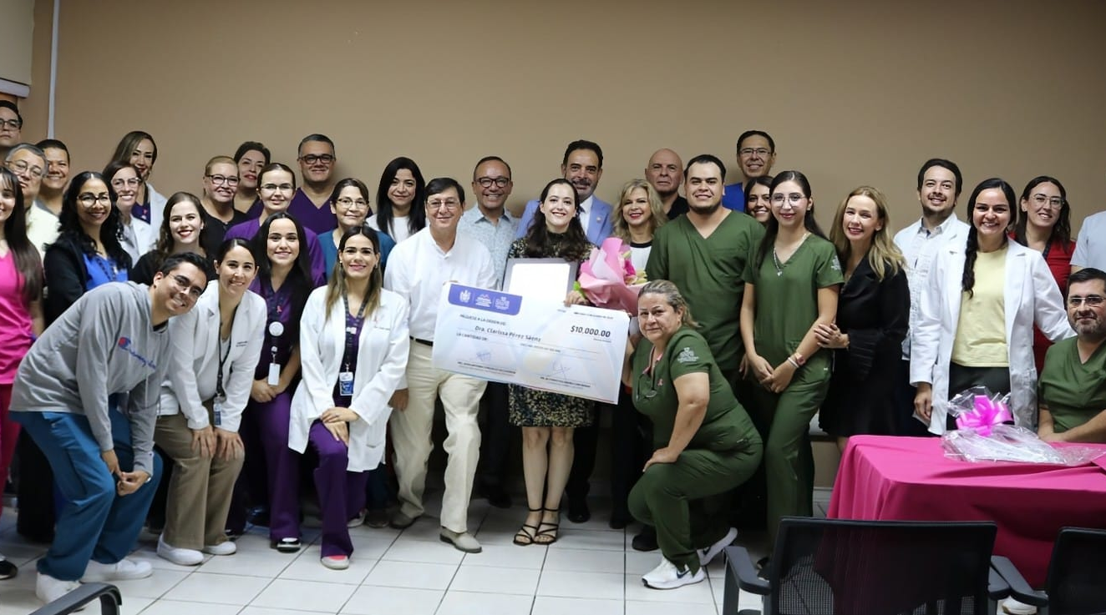






CONSEJO DIRECTIVO
MARTES, 29 DE OCTUBRE DE 2024
PRIMERA SESIÓN ORDINARIA

Slide 2


Orden del Día
Bienvenida y apertura de la Sesión.
Lista de asistencia y verificación del quórum legal.
Lectura y aprobación del Acta de la Sesión Anterior.
Informe del estado que guarda el Instituto Municipal de Pensiones al Tercer Trimestre de 2024.
  Subdirección Médica.
  Subdirección de Planeación y Evaluación.
  Subdirección Administrativa.
Solicitud de baja de bienes muebles.
Informe de Pensionados y Jubilados al Segundo Trimestre de 2024.
Autorización de Lineamientos del Comité de Adquisiciones, Contrataciones y Arredramientos del IMPE.
Autorización para llevar a cabo Procedimientos de Contratación 2025.
Asuntos Generales.

Slide 3


SUBDIRECCIÓN MÉDICA

Slide 4


Pirámide Poblacional
Pacientes diabéticos o hipertensos vs Población IMPE
32,448
EDADES
16,343 DERECHOHABIENTES
CANTIDAD
*Datos al 23 de julio de 2024

Slide 5

Vacunación | 2024
VACUNA | ENE | FEB | MAR | ABR | MAY | JUN | JUL | AGO | SEP | OCT | NOV | DIC | TOTAL
BCG (TUBERCULOSIS) | 17 | 10 | 19 | 16 | 15 | 16 | 18 | 16 | 17 |  |  |  | 144
ANTIHEPATITIS B | 2 | 13 | 11 | 9 | 12 | 10 | 12 | 41 | 28 |  |  |  | 138
PENTAVALENTE | 0 | 0 | 0 | 0 | 0 | 0 | 0 | 0 | 0 |  |  |  | 0
HEXAVALENTE | 61 | 44 | 55 | 57 | 58 | 58 | 73 | 71 | 58 |  |  |  | 535
DPT (DIFTERIA, TOS FERINA, TET) | 9 | 12 | 8 | 13 | 10 | 8 | 14 | 28 | 7 |  |  |  | 109
ROTAVIRUS (DIARREAS ROTAVIRUS) | 22 | 17 | 26 | 30 | 26 | 33 | 42 | 36 | 24 |  |  |  | 256
NEUMOCOCO niño | 38 | 33 | 37 | 47 | 36 | 50 | 60 | 55 | 36 |  |  |  | 392
TRIPLE VIRAL (SRP)Sarampión, Rubeola, Parotiditis | 36 | 40 | 42 | 71 | 52 | 47 | 53 | 60 | 37 |  |  |  | 438
VPH | 1 | 4 | 4 | 4 | 6 | 4 | 8 | 3 | 6 |  |  |  | 40
SABIN (POLIOMELITIS) | 0 | 0 | 0 | 0 | 0 | 0 | 0 | 0 | 0 |  |  |  | 0
SR | 0 | 0 | 0 | 7 | 0 | 0 | 0 | 0 | 0 |  |  |  | 7
TD (DIFTERIA TETANOS) TDPa | 0 | 0 | 0 | 35 | 28 | 23 | 35 | 62 | 33 |  |  |  | 216
ANTINEUMOCOCICA ADULTO | 9 | 3 | 3 | 2 | 0 | 0 | 0 | 7 | 10 |  |  |  | 34
HEPATITIS B ADULTO | 8 | 4 | 5 | 0 | 0 | 0 | 0 | 0 | 0 |  |  |  | 17
INFLUENZA TOTAL NIÑOS Y ADULTOS | 155 | 137 | 45 | 32 | 0 | 0 | 0 | 16 | 0 |  |  |  | 385
TOTAL | 358 | 317 | 255 | 323 | 243 | 249 | 315 | 395 | 256 |  |  |  | 2711

Slide 6
Detección oportuna de cáncer de mama y cáncer cervicouterino
PROCEDIMIENTO | ENE | FEB | MAR | ABR | MAY | JUN | JUL | AGO | SEP | OCT | NOV | DIC | TOTAL
CITOLOGÍAS CERVICOVAGINALES | 65 | 72 | 86 | 113 | 96 | 84 | 105 | 105 | 65 |  |  |  | 791
EXPLORACIÓN CLÍNICA DE MAMA | 65 | 72 | 86 | 113 | 96 | 84 | 105 | 105 | 65 |  |  |  | 791
TOTAL | 130 | 144 | 172 | 226 | 192 | 168 | 210 | 210 | 130 |  |  |  | 1582

Slide 7
Hospitalizaciones
MES 2024 | PACIENTES | CIRUGÍAS PROGRAMADAS | URGENCIAS | % URGENCIAS | DÍAS | PROMEDIO DÍAS | ARTROSCOPÍA | PRÓTESIS RODILLA | PRÓTESIS CADERA
JULIO | 206 | 88 | 118 | 57.28 | 902 | 4.4 | 10 | 6 | 1
AGOSTO | 196 | 73 | 123 | 62.76 | 893 | 4.6 | 14 | 5 | 1
SEPTIEMBRE | 167 | 60 | 107 | 64.07 | 679 | 4.1 | 13 | 12 | 0
MES 2024 | NEUROCIRUGÍA | MATERNIDADES | NACIMIENTOS | CARDIOVASCULAR | NEUMONÍA | COVID | POSTCOVID | INFLUENZA | ONCOLOGÍA
JULIO | 8 | 10 | 11 | 8 | 1 | 1 | 0 | 0 | 19
AGOSTO | 7 | 12 | 13 | 8 | 8 | 1 | 1 | 0 | 14
SEPTIEMBRE | 3 | 10 | 10 | 2 | 6 | 1 | 1 | 1 | 11

Slide 8


SUBDIRECCIÓN
DE PLANEACIÓN
Y EVALUACIÓN

Slide 9

Gasto en Farmacia Subrogada
$3,331,922.75
$3,318,437.33
$3,208,405.63
$3,049,829.23
$3,065,222.73
$3,020,155.59
$2,961,078.26
$2,930,563.08
Gasto
$ 2,795,111.86
$ 2,771,861.06
JULIO AGOSTO SEPTIEMBRE
Gasto proyectado semanal
$2,648,934.58
Gasto promedio
$3,065,222.73
Gasto por semana
$3,354,230.95
$3,211,456.29
$3,391,459.015
$3,271,165.73
$3,215,789.85
$2,762,750.88
$2,379,393.35
$2,484,199.74
$2,322,216.21
$2,209,101.92

Slide 10

Abasto en Farmacia Subrogada
% piezas de medicamento entregadas al momento
%
Abasto
Semana

Slide 11

Medicamento Oncológico y de Alta Especialidad
100%
DE MEDICAMENTOS ONCOLÓGICOS Y DE ALTA ESPECIALIDAD ENTREGADOS
Gasto total por medicamento oncológico y de alta especialidad*: $ 35,950,313.74
*Corte al 23 de octubre de 2024

Slide 12

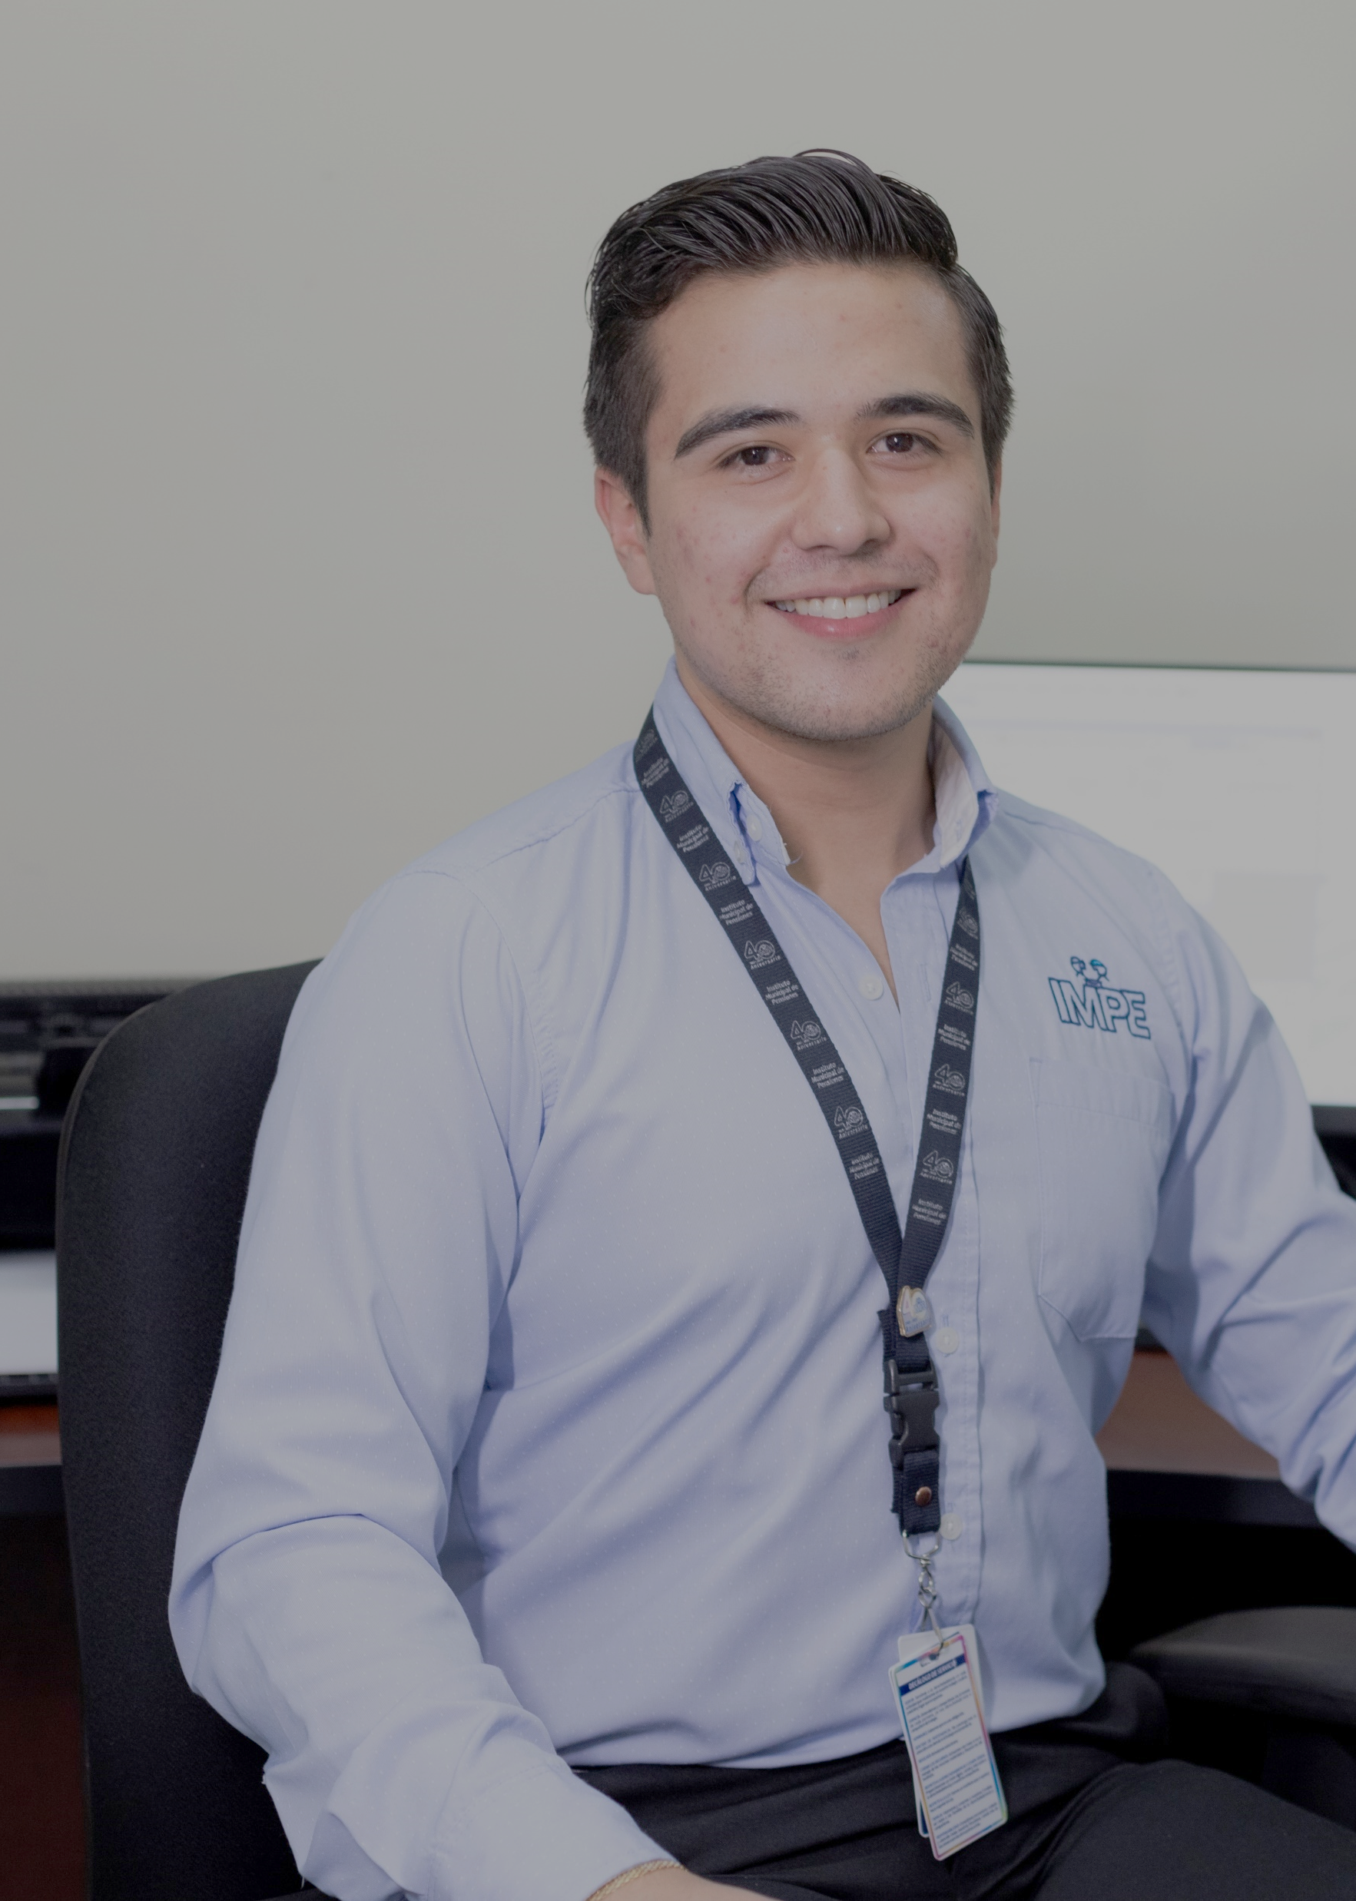

SUBDIRECCIÓN ADMINISTRATIVA

Slide 13
Balance General
ACTIVO | SEPTIEMBRE 2024 | SEPTIEMBRE 2023
ACTIVO CIRCULANTE | $30,683,683.82 | $58,704,061.19
ACTIVO NO CIRCULANTE | $8,781,330.67 | $8,842,992.88
TOTAL DE ACTIVOS | $39,465,014.49 | $67,547,054.07
PASIVO
PASIVO CIRCULANTE | $77,361,222.71 | $48,024,194.96
PASIVO NO CIRCULANTE | $0.00 | $0.00
TOTAL DE PASIVOS | $77,361,222.71 | $48,024,194.96
HACIENDA PÚBLICA/PATRIMONIO
HACIENDA PÚBLICA/PATRIMONIO CONTRIBUIDO | $50,000,000.00 | $50,000,000.00
RESULTADO DEL EJERCICIO (AHORRO/DESAHORRO) | -$53,317,814.96 | -$39,470,011.38
RESULTADO DE EJERCICIOS ANTERIORES | -$34,578,393.26 | $8,992,870.49
HACIENDA PÚBLICA/PATRIMONIO GENERADO | -$87,896,208.22 | -$30,477,140.89
TOTAL HACIENDA PÚBLICA /PATRIMONIO | -$37,896,208.22 | $19,522,859.11
TOTAL PASIVO Y HACIENDA PÚBLICA/PATRIMONIO | $39,465,014.49 | $67,547,054.07

Slide 14
Composición del Pasivo
 | Septiembre 2024
Servicios personales | $5,123,337.18
Medicamento | $27,739,683.79
Medicamento oncológico | $3,930,961.09
Materiales e insumos para ortopedia | $3,099,069.68
Servicios médicos | $56,840.75
Estudios especiales | $1,133,007.05
Servicios hospitalarios | $27,697,639.13
Imagenología | $2,660,558.18
Análisis clínicos | $1,996,683.07
Cuentas por pagar a corto plazo | $3,923,442.79
Total | $77,361,222.71

Slide 15
Estado de Actividades

Slide 16
5. Solicitud de baja de bienes muebles.

Slide 17
Baja de bienes
CUENTAS | DESCRIPCIÓN | NÚMERO DE BIENES | MONTO
1241 | MOBILIARIO Y EQUIPO DE ADMINISTRACIÓN | 13 | $19,537.88
12413 | EQUIPO DE CÓMPUTO Y DE TECNOLOGÍAS DE LA INFORMACIÓN | 40 | $47,783.32
1242 | MOBILIARIO Y EQUIPO EDUCACIONAL Y RECREATIVO | 0 | $0.00
1243 | EQUIPO E INSTRUMENTAL MÉDICO Y DE LABORATORIO | 76 | $23,964.17
1244 | VEHÍCULOS Y EQUIPO DE TRANSPORTE | 0 | $0.00
1246 | MAQUINARIA, OTROS EQUIPOS Y HERRAMIENTAS | 0 | $0.00
TOTAL |  | 129 | $91,285.37

Slide 18

6. Informe de pensiones y jubilaciones al 3er trimestre de 2024

Slide 19
Pensiones Otorgadas
Dictámenes de ingreso a la nómina los meses de julio a septiembre del año 2024
 | NOMBRE | DEPENDENCIA | FECHA DE ALTA | DESCRIPCIÓN | COSTO ANUAL DE LA PENSIÓN
1 | ZUÑIGA LOZANO MARÍA ROSALBA | OFICIALÍA MAYOR | 16/07/2024 | RETIRO | $ 154,708.20
2 | ALMANZA MUÑOZ GLORIA REYNALDA | DIRECCIÓN DE DESARROLLO RURAL | 01/08/2024 | JUBILACIÓN | $ 267,494.76
3 | ANDUJO GARCÍA NORMA ARACELI | TESORERÍA MUNICIPAL | 01/07/2024 | JUBILACIÓN | $ 259,439.10
4 | HERNÁNDEZ MARTÍNEZ JESÚS LEOVARDO | DIRECCIÓN DE SERVICIOS PÚBLICOS MUNICIPALES | 01/07/2024 | RETIRO | $ 184,672.62
5 | LOYA FRÍAS JUAN GABRIEL | DIRECCIÓN DE SEGURIDAD PÚBLICA MUNICIPAL | 01/07/2024 | JUBILACIÓN | $ 238,379.46
6 | CARRILLO ALVARADO SERGIO | DIRECCIÓN DE SEGURIDAD PÚBLICA MUNICIPAL | 01/07/2024 | JUBILACIÓN | $ 269,460.18
7 | VAZQUEZ MÁRQUEZ MIGUEL ANGEL | DIRECCIÓN DE SEGURIDAD PÚBLICA MUNICIPAL | 01/07/2024 | JUBILACIÓN | $ 299,629.56
8 | RÍOS SALINAS MAYRA ELIZABETH | DIRECCIÓN DE SEGURIDAD PÚBLICA MUNICIPAL | 01/08/2024 | INVALIDEZ | $ 131,847.84
9 | GONZÁLEZ SÁNCHEZ TANIA CRISTINA | DIRECCIÓN DE SEGURIDAD PÚBLICA MUNICIPAL | 01/07/2024 | INVALIDEZ (RIESGO DE TRABAJO) | $ 253,400.10
10 | MAGALLANES AGUILERA MARÍA DEL CARMEN | DIRECCIÓN DE MANTENIMIENTO URBANO | 16/09/2024 | VIUDEZ | $ 63,863.34
11 | CABALLERO DOMÍNGUEZ GERARDO | TESORERÍA MUNICIPAL | 01/08/2024 | INVALIDEZ | $ 54,178.98
12 | OVALLE YAÑEZ MANUELA | DIRECCIÓN DE MANTENIMIENTO URBANO | 01/07/2024 | INVALIDEZ | $ 47,678.82

Slide 20
Pensiones Otorgadas
Dictámenes de ingreso a la nómina los meses de julio a septiembre del año 2024
 | NOMBRE | DEPENDENCIA | FECHA DE ALTA | DESCRIPCIÓN | COSTO ANUAL DE LA PENSIÓN
13 | HOLGUÍN DÁVILA CÉSAR MANUEL | DIRECCIÓN DE SEGURIDAD PÚBLICA MUNICIPAL | 16/07/2024 | INVALIDEZ | $ 113,610.06
14 | ALVAREZ BERNAL BENIGNO | DIRECCIÓN DE MANTENIMIENTO URBANO | 16/07/2024 | INVALIDEZ (RIESGO DE TRABAJO) | $ 86,690.76
15 | KURI QUINTERO RAMÓN ANTONIO | CONSEJO DE URBANIZACIÓN MUNICIPAL | 01/07/2024 | RETIRO | $ 247,353.78
16 | JIMENEZ CARRILLO ANA LUISA | DIRECCIÓN DE DESARROLLO URBANO Y ECOLOGÍA | 16/07/2024 | JUBILACIÓN | $ 260,643.24
17 | PORTILLO VARGAS ENRIQUE | DIRECCIÓN DE OBRAS PÚBLICAS | 16/07/2024 | RETIRO | $ 136,982.82
18 | CEDEÑO DÍAZ RODOLFO | INSTITUTO MUNICIPAL DE PENSIONES | 01/07/2024 | RETIRO | $ 217,597.98
19 | SIMENTAL ORTEGA JAIME JOAQUÍN | INSTITUTO MUNICIPAL DE PENSIONES | 01/07/2024 | RETIRO | $ 124,231.38
20 | ANDUJO VASQUEZ ANTONIO | DIRECCIÓN DE MANTENIMIENTO URBANO | 16/07/2024 | INVALIDEZ | $ 57,696.24
21 | LLAMAS MUÑOZ MARTHA CATALINA | DIRECCIÓN DE MANTENIMIENTO URBANO | 16/09/2024 | VIUDEZ | $ 57,696.24
22 | ANCHONDO MORENO HÉCTOR RAÚL | DIRECCIÓN DE SERVICIOS PÚBLICOS MUNICIPALES | 16/07/2024 | INVALIDEZ | $ 48,557.22

Slide 21
Pensiones Otorgadas
Cambio de titular de pensión al fallecer el pensionado y/o jubilado en los meses de julio a septiembre del año 2024
 | NOMBRE | DEPENDENCIA | FECHA DE ALTA | DESCRIPCIÓN | COSTO ANUAL DE LA PENSIÓN
1 | CARDENAS GONZALEZ SARA | JUBILADOS Y PENSIONADOS IMPE | 01/08/2024 | VIUDEZ | $ 132,433.44
2 | PEREZ SÁNCHEZ CARMEN | JUBILADOS Y PENSIONADOS IMPE | 01/07/2024 | VIUDEZ | $ 133,564.38

Slide 22
7. Autorización de Lineamientos del Comité de Adquisiciones, Contrataciones y Servicios del IMPE.

Slide 23
8. Autorización para llevar a cabo Procedimientos de Contratación 2025.

Slide 24
MONTOS SOLICITADOS
PROCESOS | MONTO
Servicio de Farmacia Subrogada | $178,949,130.95
Adquisición de Medicamento Oncológico y Alta Especialidad | $72,751,493.57
Material de Curación y Material Quirúrgico para Hospital | $10,866,759.83
Servicios Hospitalarios no programables y paquetes quirúrgicos hospitalarios | $183,309,991.83
Prótesis de Rodilla | $2,543,791.25
Servicios de Terapia Física de Rehabilitación | 2,491,392.59
Servicios de Oftalmología | $3,413,107.39
Servicios Oncológicos | $2,375,645.28
Oxígeno, Gases Medicinales y Arrendamiento de CPAP y BPAP | $2,052,923.40
Servicio de Limpieza | $3,587,999.18
Materiales e Insumos Ortopédicos/Neurológicos | $28,932,660.16
Arrendamiento de Equipo Quirúrgico | $4,816,193.72

Slide 25
9. Asuntos Generales

Slide 26
COMITÉ TÉCNICO DEL FIDEICOMISO DE INVERSIÓN No. 2003829
MARTES, 29 DE OCTUBRE DE 2024

Slide 27

Orden del Día
Bienvenida y apertura de la Sesión.
Lista de asistencia y verificación del quórum legal.
Lectura y aprobación del Acta de la Sesión Anterior.
Informe del Fideicomiso de Inversión No. 2003829 al cierre del Tercer Trimestre del 2024.
Informe de pensionados y jubilados al tercer trimestre 2024.
Asuntos Generales.

Slide 28
Balance General
CONCEPTO | JUN 2024 | JUN 2023
ACTIVO
ACTIVO CIRCULANTE | $120,372,631.49 | $122,580,746.32
ACTIVO NO CIRCULANTE | $620,406,124.33 | $479,457,329.74
TOTAL DE ACTIVOS | $740,778,755.82 | $602,038,076.06
PASIVO
PASIVO CIRCULANTE | $0.00 | $0.00
PASIVO NO CIRCULANTE | $484,091,486.97 | $392,831,284.45
TOTAL DE PASIVOS | $484,091,486.97 | $392,831,284.45
HACIENDA PÚBLICA/PATRIMONIO
HACIENDA PUBLICA/PATRIMONIO CONTRIBUIDO | $52,084,608.21 | $52,084,608.21
RESULTADO DEL EJERCICIO (AHORRO/DESAHORRO) | $32,793,813.81 | $22,577,314.91
RESULTADO DE EJERCICIOS ANTERIORES | $171,808,846.83 | $134,544,868.49
HACIENDA PÚBLICA/PATRIMONIO GENERADO | $204,602,660.64 | $157,122,183.40
TOTAL HACIENDA PÚBLICA /PATRIMONIO | $256,687,268.85 | $209,206,791.61
TOTAL PASIVO Y HACIENDA PÚBLICA/PATRIMONIO | $740,778,755.82 | $602,038,076.06

Slide 29
5. Informe de pensiones y jubilaciones al 3er trimestre de 2024

Slide 30
Pensiones Otorgadas
Dictámenes de ingreso a la nómina los meses de julio a septiembre del año 2024
 | NOMBRE | DEPENDENCIA | FECHA DE ALTA | DESCRIPCIÓN | COSTO ANUAL DE LA PENSIÓN
1 | ZUÑIGA LOZANO MARÍA ROSALBA | OFICIALÍA MAYOR | 16/07/2024 | RETIRO | $ 154,708.20
2 | ALMANZA MUÑOZ GLORIA REYNALDA | DIRECCIÓN DE DESARROLLO RURAL | 01/08/2024 | JUBILACIÓN | $ 267,494.76
3 | ANDUJO GARCÍA NORMA ARACELI | TESORERÍA MUNICIPAL | 01/07/2024 | JUBILACIÓN | $ 259,439.10
4 | HERNÁNDEZ MARTÍNEZ JESÚS LEOVARDO | DIRECCIÓN DE SERVICIOS PÚBLICOS MUNICIPALES | 01/07/2024 | RETIRO | $ 184,672.62
5 | LOYA FRÍAS JUAN GABRIEL | DIRECCIÓN DE SEGURIDAD PÚBLICA MUNICIPAL | 01/07/2024 | JUBILACIÓN | $ 238,379.46
6 | CARRILLO ALVARADO SERGIO | DIRECCIÓN DE SEGURIDAD PÚBLICA MUNICIPAL | 01/07/2024 | JUBILACIÓN | $ 269,460.18
7 | VAZQUEZ MÁRQUEZ MIGUEL ANGEL | DIRECCIÓN DE SEGURIDAD PÚBLICA MUNICIPAL | 01/07/2024 | JUBILACIÓN | $ 299,629.56
8 | RÍOS SALINAS MAYRA ELIZABETH | DIRECCIÓN DE SEGURIDAD PÚBLICA MUNICIPAL | 01/08/2024 | INVALIDEZ | $ 131,847.84
9 | GONZÁLEZ SÁNCHEZ TANIA CRISTINA | DIRECCIÓN DE SEGURIDAD PÚBLICA MUNICIPAL | 01/07/2024 | INVALIDEZ (RIESGO DE TRABAJO) | $ 253,400.10
10 | MAGALLANES AGUILERA MARÍA DEL CARMEN | DIRECCIÓN DE MANTENIMIENTO URBANO | 16/09/2024 | VIUDEZ | $ 63,863.34
11 | CABALLERO DOMÍNGUEZ GERARDO | TESORERÍA MUNICIPAL | 01/08/2024 | INVALIDEZ | $ 54,178.98
12 | OVALLE YAÑEZ MANUELA | DIRECCIÓN DE MANTENIMIENTO URBANO | 01/07/2024 | INVALIDEZ | $ 47,678.82

Slide 31
Pensiones Otorgadas
Dictámenes de ingreso a la nómina los meses de julio a septiembre del año 2024
 | NOMBRE | DEPENDENCIA | FECHA DE ALTA | DESCRIPCIÓN | COSTO ANUAL DE LA PENSIÓN
13 | HOLGUÍN DÁVILA CÉSAR MANUEL | DIRECCIÓN DE SEGURIDAD PÚBLICA MUNICIPAL | 16/07/2024 | INVALIDEZ | $ 113,610.06
14 | ALVAREZ BERNAL BENIGNO | DIRECCIÓN DE MANTENIMIENTO URBANO | 16/07/2024 | INVALIDEZ (RIESGO DE TRABAJO) | $ 86,690.76
15 | KURI QUINTERO RAMÓN ANTONIO | CONSEJO DE URBANIZACIÓN MUNICIPAL | 01/07/2024 | RETIRO | $ 247,353.78
16 | JIMENEZ CARRILLO ANA LUISA | DIRECCIÓN DE DESARROLLO URBANO Y ECOLOGÍA | 16/07/2024 | JUBILACIÓN | $ 260,643.24
17 | PORTILLO VARGAS ENRIQUE | DIRECCIÓN DE OBRAS PÚBLICAS | 16/07/2024 | RETIRO | $ 136,982.82
18 | CEDEÑO DÍAZ RODOLFO | INSTITUTO MUNICIPAL DE PENSIONES | 01/07/2024 | RETIRO | $ 217,597.98
19 | SIMENTAL ORTEGA JAIME JOAQUÍN | INSTITUTO MUNICIPAL DE PENSIONES | 01/07/2024 | RETIRO | $ 124,231.38
20 | ANDUJO VASQUEZ ANTONIO | DIRECCIÓN DE MANTENIMIENTO URBANO | 16/07/2024 | INVALIDEZ | $ 57,696.24
21 | LLAMAS MUÑOZ MARTHA CATALINA | DIRECCIÓN DE MANTENIMIENTO URBANO | 16/09/2024 | VIUDEZ | $ 57,696.24
22 | ANCHONDO MORENO HÉCTOR RAÚL | DIRECCIÓN DE SERVICIOS PÚBLICOS MUNICIPALES | 16/07/2024 | INVALIDEZ | $ 48,557.22

Slide 32
Pensiones Otorgadas
Cambio de titular de pensión al fallecer el pensionado y/o jubilado en los meses de julio a septiembre del año 2024
 | NOMBRE | DEPENDENCIA | FECHA DE ALTA | DESCRIPCIÓN | COSTO ANUAL DE LA PENSIÓN
1 | CARDENAS GONZALEZ SARA | JUBILADOS Y PENSIONADOS IMPE | 01/08/2024 | VIUDEZ | $ 132,433.44
2 | PEREZ SÁNCHEZ CARMEN | JUBILADOS Y PENSIONADOS IMPE | 01/07/2024 | VIUDEZ | $ 133,564.38

Slide 33
COMITÉ TÉCNICO DEL FIDEICOMISO DE BIENES INMUEBLES No. 024038-4
MARTES, 29 DE OCTUBRE DE 2024

Slide 34
Orden del Día
Bienvenida y apertura de la Sesión.
Lista de asistencia y verificación del quórum legal.
Lectura y aprobación del Acta de la Sesión Anterior.
Informe del Fideicomiso de Bienes Inmuebles No. 024038-4 al cierre del Tercer Trimestre del 2024
Informe de pensionados y jubilados al tercer trimestre 2024.
Asuntos Generales.

Slide 35
Balance General
CONCEPTO | JUN 2024 | JUN 2023
ACTIVO
ACTIVO CIRCULANTE | $120,372,631.49 | $122,580,746.32
ACTIVO NO CIRCULANTE | $620,406,124.33 | $479,457,329.74
TOTAL DE ACTIVOS | $740,778,755.82 | $602,038,076.06
PASIVO
PASIVO CIRCULANTE | $0.00 | $0.00
PASIVO NO CIRCULANTE | $484,091,486.97 | $392,831,284.45
TOTAL DE PASIVOS | $484,091,486.97 | $392,831,284.45
HACIENDA PÚBLICA/PATRIMONIO
HACIENDA PUBLICA/PATRIMONIO CONTRIBUIDO | $52,084,608.21 | $52,084,608.21
RESULTADO DEL EJERCICIO (AHORRO/DESAHORRO) | $32,793,813.81 | $22,577,314.91
RESULTADO DE EJERCICIOS ANTERIORES | $171,808,846.83 | $134,544,868.49
HACIENDA PÚBLICA/PATRIMONIO GENERADO | $204,602,660.64 | $157,122,183.40
TOTAL HACIENDA PÚBLICA /PATRIMONIO | $256,687,268.85 | $209,206,791.61
TOTAL PASIVO Y HACIENDA PÚBLICA/PATRIMONIO | $740,778,755.82 | $602,038,076.06

Slide 36
5. Informe de pensiones y jubilaciones al 3er trimestre de 2024

Slide 37
Pensiones Otorgadas
Dictámenes de ingreso a la nómina los meses de julio a septiembre del año 2024
 | NOMBRE | DEPENDENCIA | FECHA DE ALTA | DESCRIPCIÓN | COSTO ANUAL DE LA PENSIÓN
1 | ZUÑIGA LOZANO MARÍA ROSALBA | OFICIALÍA MAYOR | 16/07/2024 | RETIRO | $ 154,708.20
2 | ALMANZA MUÑOZ GLORIA REYNALDA | DIRECCIÓN DE DESARROLLO RURAL | 01/08/2024 | JUBILACIÓN | $ 267,494.76
3 | ANDUJO GARCÍA NORMA ARACELI | TESORERÍA MUNICIPAL | 01/07/2024 | JUBILACIÓN | $ 259,439.10
4 | HERNÁNDEZ MARTÍNEZ JESÚS LEOVARDO | DIRECCIÓN DE SERVICIOS PÚBLICOS MUNICIPALES | 01/07/2024 | RETIRO | $ 184,672.62
5 | LOYA FRÍAS JUAN GABRIEL | DIRECCIÓN DE SEGURIDAD PÚBLICA MUNICIPAL | 01/07/2024 | JUBILACIÓN | $ 238,379.46
6 | CARRILLO ALVARADO SERGIO | DIRECCIÓN DE SEGURIDAD PÚBLICA MUNICIPAL | 01/07/2024 | JUBILACIÓN | $ 269,460.18
7 | VAZQUEZ MÁRQUEZ MIGUEL ANGEL | DIRECCIÓN DE SEGURIDAD PÚBLICA MUNICIPAL | 01/07/2024 | JUBILACIÓN | $ 299,629.56
8 | RÍOS SALINAS MAYRA ELIZABETH | DIRECCIÓN DE SEGURIDAD PÚBLICA MUNICIPAL | 01/08/2024 | INVALIDEZ | $ 131,847.84
9 | GONZÁLEZ SÁNCHEZ TANIA CRISTINA | DIRECCIÓN DE SEGURIDAD PÚBLICA MUNICIPAL | 01/07/2024 | INVALIDEZ (RIESGO DE TRABAJO) | $ 253,400.10
10 | MAGALLANES AGUILERA MARÍA DEL CARMEN | DIRECCIÓN DE MANTENIMIENTO URBANO | 16/09/2024 | VIUDEZ | $ 63,863.34
11 | CABALLERO DOMÍNGUEZ GERARDO | TESORERÍA MUNICIPAL | 01/08/2024 | INVALIDEZ | $ 54,178.98
12 | OVALLE YAÑEZ MANUELA | DIRECCIÓN DE MANTENIMIENTO URBANO | 01/07/2024 | INVALIDEZ | $ 47,678.82

Slide 38
Pensiones Otorgadas
Dictámenes de ingreso a la nómina los meses de julio a septiembre del año 2024
 | NOMBRE | DEPENDENCIA | FECHA DE ALTA | DESCRIPCIÓN | COSTO ANUAL DE LA PENSIÓN
13 | HOLGUÍN DÁVILA CÉSAR MANUEL | DIRECCIÓN DE SEGURIDAD PÚBLICA MUNICIPAL | 16/07/2024 | INVALIDEZ | $ 113,610.06
14 | ALVAREZ BERNAL BENIGNO | DIRECCIÓN DE MANTENIMIENTO URBANO | 16/07/2024 | INVALIDEZ (RIESGO DE TRABAJO) | $ 86,690.76
15 | KURI QUINTERO RAMÓN ANTONIO | CONSEJO DE URBANIZACIÓN MUNICIPAL | 01/07/2024 | RETIRO | $ 247,353.78
16 | JIMENEZ CARRILLO ANA LUISA | DIRECCIÓN DE DESARROLLO URBANO Y ECOLOGÍA | 16/07/2024 | JUBILACIÓN | $ 260,643.24
17 | PORTILLO VARGAS ENRIQUE | DIRECCIÓN DE OBRAS PÚBLICAS | 16/07/2024 | RETIRO | $ 136,982.82
18 | CEDEÑO DÍAZ RODOLFO | INSTITUTO MUNICIPAL DE PENSIONES | 01/07/2024 | RETIRO | $ 217,597.98
19 | SIMENTAL ORTEGA JAIME JOAQUÍN | INSTITUTO MUNICIPAL DE PENSIONES | 01/07/2024 | RETIRO | $ 124,231.38
20 | ANDUJO VASQUEZ ANTONIO | DIRECCIÓN DE MANTENIMIENTO URBANO | 16/07/2024 | INVALIDEZ | $ 57,696.24
21 | LLAMAS MUÑOZ MARTHA CATALINA | DIRECCIÓN DE MANTENIMIENTO URBANO | 16/09/2024 | VIUDEZ | $ 57,696.24
22 | ANCHONDO MORENO HÉCTOR RAÚL | DIRECCIÓN DE SERVICIOS PÚBLICOS MUNICIPALES | 16/07/2024 | INVALIDEZ | $ 48,557.22

Slide 39
Pensiones Otorgadas
Cambio de titular de pensión al fallecer el pensionado y/o jubilado en los meses de julio a septiembre del año 2024
 | NOMBRE | DEPENDENCIA | FECHA DE ALTA | DESCRIPCIÓN | COSTO ANUAL DE LA PENSIÓN
1 | CARDENAS GONZALEZ SARA | JUBILADOS Y PENSIONADOS IMPE | 01/08/2024 | VIUDEZ | $ 132,433.44
2 | PEREZ SÁNCHEZ CARMEN | JUBILADOS Y PENSIONADOS IMPE | 01/07/2024 | VIUDEZ | $ 133,564.38

